Slide 1
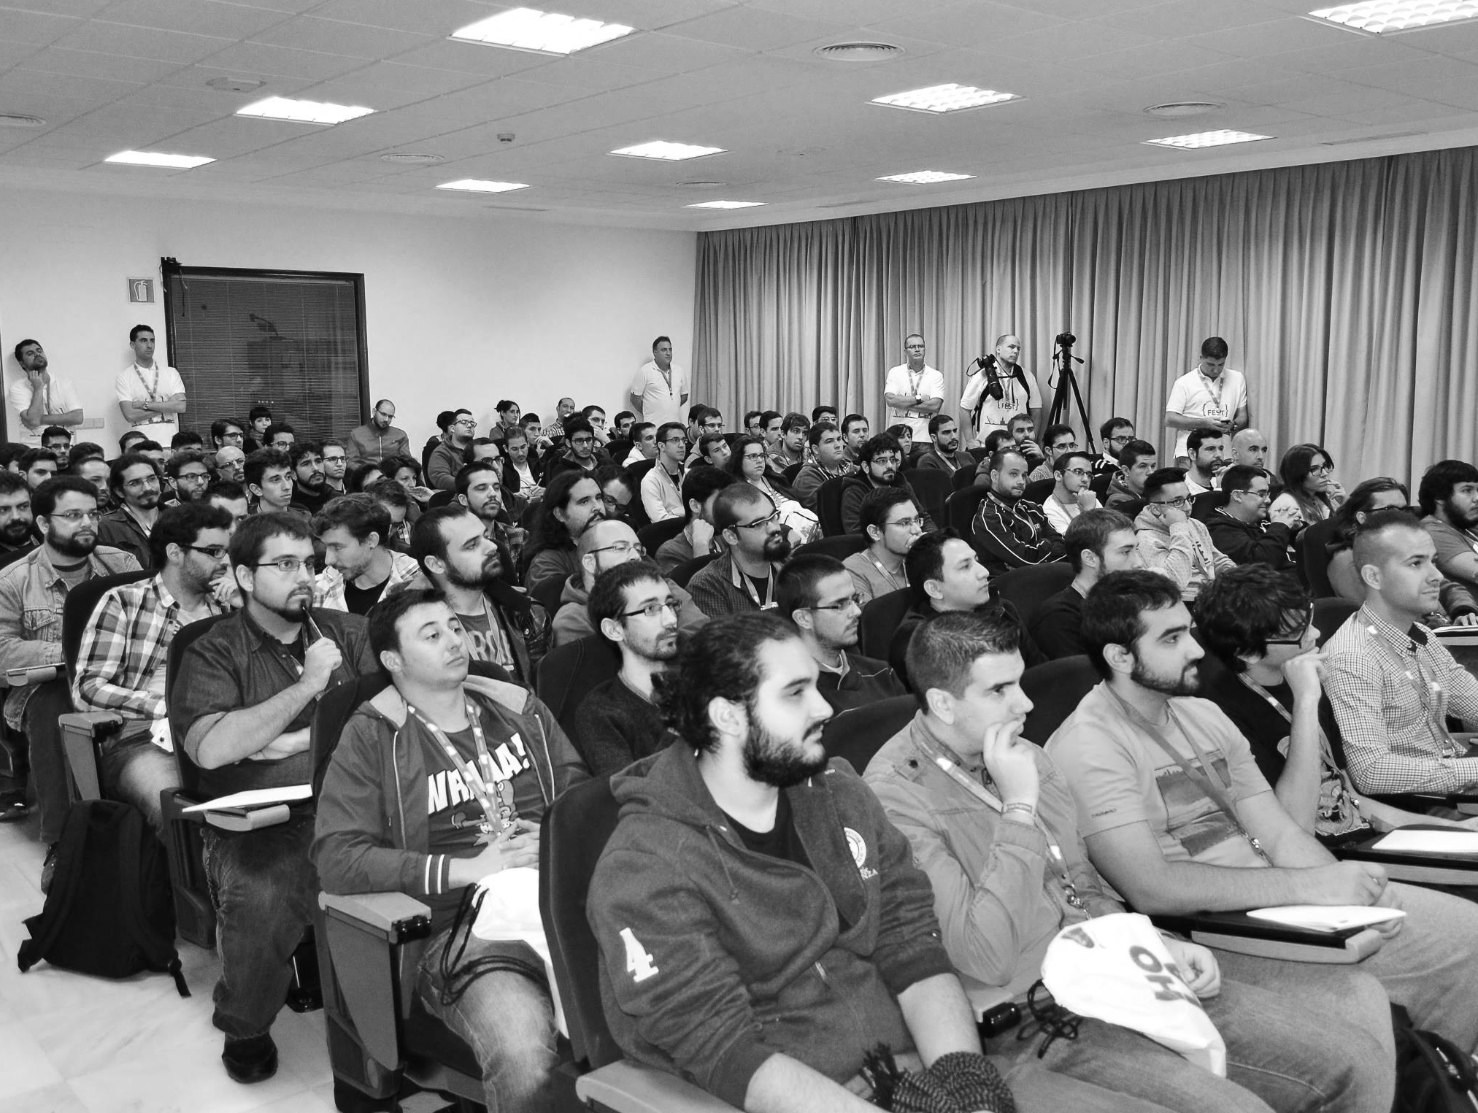



Spring Framework
EVERIS CENTERS
@everisCodeFEST
Versión 1.0

Slide 2

Spring Framework
Introducción
Spring es un framework de código abierto de desarrollo de aplicaciones para la plataforma Java.
Ligero
Extendido
Mantenible
Ampliable
2

Slide 3
Spring Framework
Organizado en Módulos
Spring Framework está actualmente dividido en módulos, cada uno orientado a una finalidad concreta
Cada proyecto podrá utilizar los módulos que necesiten
Existe un Core necesario para empezar a utilizarlo
Documentación oficial:
http://spring.io
3

Slide 4
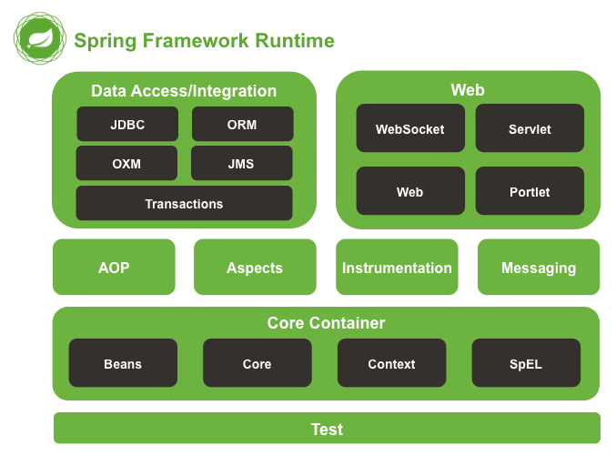
Spring Framework
Módulos existentes
Spring Data
Spring MVC
Inversión de Control (IoC)
Inyección de Dependencia (ID)
Spring Container (IoC Container)
4

Slide 5
Spring Framework
IoC – Inversión de Control
Inversión de control (Inversion of Control en inglés, IoC) es un método de programación en el que el flujo de ejecución de un programa se invierte respecto a los métodos de programación tradicionales.

Slide 6
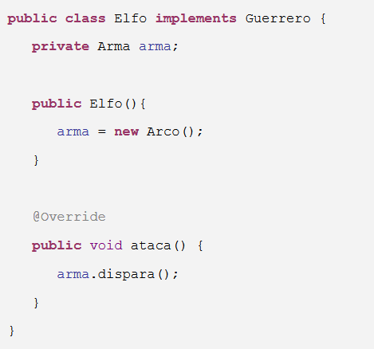
Spring Framework
IoC – Inversión de Control
Problema:
Implementar una clase Elfo que use un objeto Arma, concretamente un Arco.
Elfo fuertemente acoplado a la clase Arco.
6

Slide 7
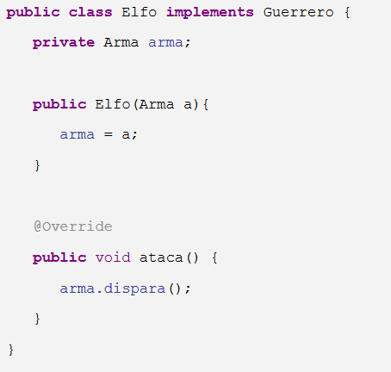
Spring Framework
IoC – Inversión de Control
Solución:
Elfo no crea la instancia de Arma. Será inyectado por Spring a través de su constructor.
Elfo no está acoplada a ninguna implementación de Arma.
7

Slide 8
Spring Framework
IoC Container
El Spring Container (IoC Container) es el núcleo de Spring Framework el cual crea los objetos, los inyecta, los configura y maneja el ciclo completo de vida hasta la destrucción del mismo.
Configuration
Spring IoC
Container
Application

Slide 9
Spring Framework
Tipos de Componentes
@Component: Componente genérico de Spring
@Controller: Componente para la capa de presentación
@Service: Componente específico para la capa de servicio
@Repository: Componente específico para la capa de persistencia
Capa de presentación
@Controller
Capa de negocio
@Service
Capa de acceso a datos
@Repository
BBDD
9

Slide 10
Spring Framework
Ejemplo de arquitectura web multicapa
CAPA DE PRESENTACIÓN
@Controller
@Controller
@Component
CAPA DE NEGOCIO
@Service
@Service
@Component
CAPA DE ACCESO A DATOS
JpaRepository
JpaRepository
@Component
CAPA DE INTEGRACIÓN
BBDD
Otros sistemas
10

Slide 11
Spring Framework
Ciclo de vida
Ciclo de vida de un componente: inicialización, uso, destrucción
Inicialización – Crea una instancia
Uso – Reutilización de una misma instancia
Destrucción – Borra la instancia
Singleton
11

Slide 12
Spring Framework
Inyección de dependencia
Técnica que se aplica para que un objeto no tenga que obtener sus dependencias, es decir, las referencias a los objetos que colaboran con él, de forma que el contenedor las inyecta al crearlo.
Ventajas:
Código más sencillo y fácil de entender.
Facilidad para probar (mock objects y pruebas unitarias).
Facilidad para reutilizar.
El código no queda acoplado (dependiente) de una implementación específica.
12

Slide 13
Spring Framework
Inyección de dependencia
@Autowired declara un constructor, un campo, un método set() o un método de configuración para que sea enlazado automáticamente por Spring con un bean del tipo correspondiente.
Los elementos marcados con esta anotación no tienen por qué ser públicos.
@Autowired
CAPA DE PRESENTACIÓN
@Controller
@Controller
public class UserController {
@Autowired
private UserService service;
… }
CAPA DE NEGOCIO
@Service
CAPA DE ACCESO A DATOS
JpaRepository
BBDD
13

Slide 14
Spring Framework
Ejemplo de arquitectura web multicapa
Arquitectura web
@Controller
public class UserController {
@Autowired
private UserService service;
… }
public interface UserService {
… }
@Service
public class UserServiceImpl
implements UserService {
@Autowired
UserDAO dao;
… }
public interface UserDAO
extends JpaRepository<User, Long> {
… }
CAPA DE PRESENTACIÓN
@Controller
CAPA DE NEGOCIO
@Service
CAPA DE ACCESO A DATOS
JpaRepository
BBDD
14

Slide 15
Spring Data
@Repository
15

Slide 16
Spring Data
JPA Repository
JPA Repository permite la definición de objetos de acceso a datos simplemente especificando una interfaz que proporciona:
Métodos CRUD genéricos (Create-Read-Update-Delete).
Métodos de consulta a partir de su nomenclatura.
Métodos de consulta a partir de queries JPQL o mediante queries con nombre.
Todo esto sin que sea necesario desarrollar la implementación. Spring lo hace automáticamente a partir de la interfaz.
16

Slide 17
Spring Data
JPA Repository
Veamos como se especifica un repositorio en Spring
JpaRepository
public interface UserRepository extends JpaRepository<User, Long> { }
Interfaz genérica Spring Data
Entidad asociada al repositorio
Tipo del ID
17

Slide 18
Spring Data
Method Summary
long | count() Returns the number of entities available.
void | delete(ID id) Deletes the entity with the given id.
void | delete(Iterable<? extends T> entities) Deletes the given entities.
void | delete(T entity) Deletes a given entity.
void | deleteAll() Deletes all entities managed by the repository.
void | deleteInBatch(Iterable<T> entities) Deletes the given entities in a batch which means it will create a single Query.
boolean | exists(ID id) Returns whether an entity with the given id exists.
List<T> | findAll() Returns all instances of the type.
Page<T> | findAll(Pageable pageable) Returns a Page of entities meeting the paging restriction provided in the Pageableobject.
List<T> | findAll(Sort sort) Returns all entities sorted by the given options.
T | findOne(ID id) Retrives an entity by its primary key.
void | flush() Flushes all pending changes to the database.
List<T> | save(Iterable<? extends T> entities) Saves all given entities.
T | save(T entity) Saves a given entity.
T | saveAndFlush(T entity) Saves an entity and flushes changes instantly.
Métodos CRUD genéricos
18

Slide 19
Spring Data
Métodos de consulta a partir de su nomenclatura
Consulta por nomenclatura
List<User> findByLastname(String lastname);
Return:
List
Entity
Optional<T>
Query en base al nombre
Parámetros de entrada a la query
No hay implementación del método es solo una interfaz
19

Slide 20
Spring Data
JPA Repository
A tener en cuenta:
Prefijos: find…By, read…By, query…By, count…By y get…By
Añadir antes del primer By:
First: Devuelve solo el primer elemento de la lista. findFirstBy
Top + Número: Devuelve el número de elementos indicado: findTop3By
Distinct: Nos permite seleccionar un único resultado. findTitleDistinctBy
20

Slide 21
Spring Data
Métodos de consulta a partir de su nomenclatura
Keyword | Sample | JPQL snippet
And | findByLastnameAndFirstname | … where x.lastname = ?1 and x.firstname = ?2
Or | findByLastnameOrFirstname | … where x.lastname = ?1 or x.firstname = ?2
Is,Equals | findByFirstname,findByFirstnameIs,findByFirstnameEquals | … where x.firstname = ?1
Between | findByStartDateBetween | … where x.startDate between ?1 and ?2
LessThan | findByAgeLessThan | … where x.age < ?1
LessThanEqual | findByAgeLessThanEqual | … where x.age <= ?1
GreaterThan | findByAgeGreaterThan | … where x.age > ?1
GreaterThanEqual | findByAgeGreaterThanEqual | … where x.age >= ?1
After | findByStartDateAfter | … where x.startDate > ?1
Before | findByStartDateBefore | … where x.startDate < ?1
IsNull | findByAgeIsNull | … where x.age is null
IsNotNull,NotNull | findByAge(Is)NotNull | … where x.age not null
Like | findByFirstnameLike | … where x.firstname like ?1
NotLike | findByFirstnameNotLike | … where x.firstname not like ?1
21

Slide 22
Spring Data
Métodos de consulta a partir de su nomenclatura
StartingWith | findByFirstnameStartingWith | … where x.firstname like ?1(parameter bound with appended %)
EndingWith | findByFirstnameEndingWith | … where x.firstname like ?1(parameter bound with prepended %)
Containing | findByFirstnameContaining | … where x.firstname like ?1(parameter bound wrapped in %)
OrderBy | findByAgeOrderByLastnameDesc | … where x.age = ?1 order by x.lastname desc
Not | findByLastnameNot | … where x.lastname <> ?1
In | findByAgeIn(Collection<Age> ages) | … where x.age in ?1
NotIn | findByAgeNotIn(Collection<Age> age) | … where x.age not in ?1
True | findByActiveTrue() | … where x.active = true
False | findByActiveFalse() | … where x.active = false
IgnoreCase | findByFirstnameIgnoreCase | … where UPPER(x.firstame) = UPPER(?1)
22

Slide 23
Spring Data
JPA Repository
Pregunta!, qué hace cada query:
public Todo findById(Long id);
public Optional<Todo> findById(Long id);
public List<Todo> findByTitleOrDescription(String title, String description);
public long countByTitle(String title);
public List<Todo> findDistinctByTitle(String title);
public List<Todo> findFirstByTitleOrderByTitleAsc(String title);
public List<Todo> findTop3ByTitleOrderByTitleAsc(String title);
List<Todo> findByDescriptionContainsOrTitleContainsAllIgnoreCase(String descriptionPart, String titlePart);
23

Slide 24
Spring Data
Queries JPQL (Java Persistence Query Language)
@Query
public interface UserRepository extends JpaRepository<User, Long> {
@Query("select u from User u where u.emailAddress = ?1")
User findByEmailAddress(String emailAddress);
}
@Query y @Param
public interface UserRepository extends JpaRepository<User, Long> {
@Query("select u from User u
where u.firstname = :firstname or u.lastname = :lastname")
User findByLastnameOrFirstname(@Param("lastname") String lastname,
@Param("firstname") String firstname);
}
24

Slide 25
Taller
Spring Data
https://docs.spring.io/spring-data/jpa/docs/current/reference/html/
25

Slide 26
Spring Data
Taller
Vamos a implementar un método en PetClinicApplication.java para probar VetRepository que haga lo siguiente:
Crear un objeto Vet sin Speciality
Persistir el objeto Vet en BBDD
Consultar por ID y comprobar que se ha creado correctamente
Editar el elemento recién creado para añadir una Speciality concreta
Listar todos los veterinarios existentes
26

Slide 27
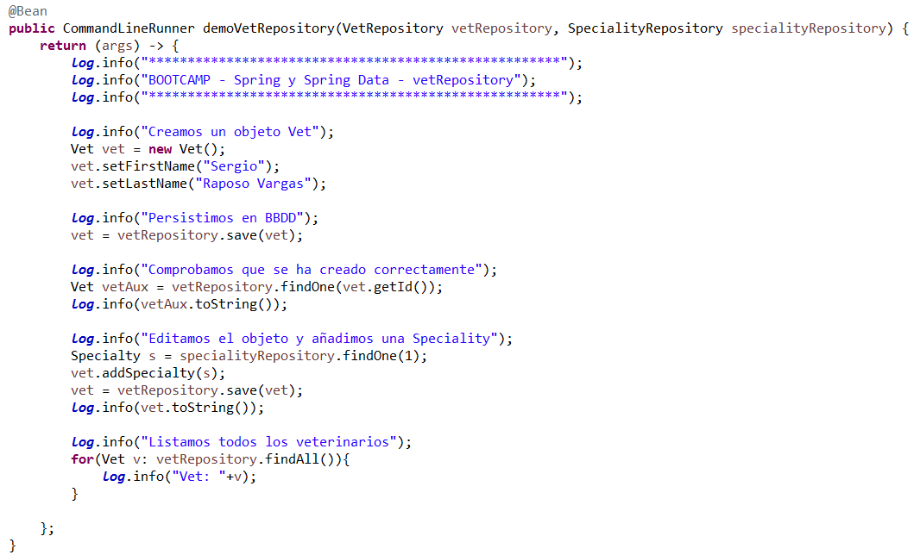
Spring Data
Taller
27
Notes:
@Bean
public CommandLineRunner demoVetRepository(VetRepository vetRepository, SpecialityRepository specialityRepository) {
return (args) -> {
log.info("*****************************************************");
log.info("BOOTCAMP - Spring y Spring Data - vetRepository");
log.info("*****************************************************");
log.info("Creamos un objeto Vet");
Vet vet = new Vet();
vet.setFirstName("Sergio");
vet.setLastName("Raposo Vargas");
log.info("Persistimos en BBDD");
vet = vetRepository.save(vet);
log.info("Comprobamos que se ha creado correctamente");
Vet vetAux = vetRepository.findOne(vet.getId());
log.info(vetAux.toString());
log.info("Editamos el objeto y añadimos una Speciality");
Specialty s = specialityRepository.findOne(1);
vet.addSpecialty(s);
vet = vetRepository.save(vet);
log.info(vet.toString());
log.info("Listamos todos los veterinarios");
for(Vet v: vetRepository.findAll()){
log.info("Vet: "+v);
}
};
}

Slide 28
Spring Data
Taller
Vamos a ampliar la funcionalidad de VetRepository con las siguientes querys por nomenclatura:
Obtener una lista de Vets filtrando por lastName
Obtener una lista de Vets filtrando por firstName y lastName
Obtener una lista de Vets buscando en firstName o lastName
28

Slide 29
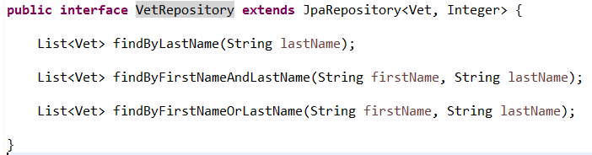
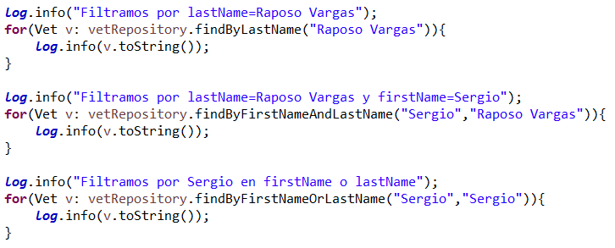
Spring Data
Taller
29

Slide 30
Spring Data
Taller
Sobre VetRepository, crear una query usando @Query que nos devuelva la lista de veterinarios para la especialidad “radiology”.
30

Slide 31
Spring Data
Taller
Sobre VetRepository, crear una query usando @Query que nos devuelva la lista de veterinarios para la especialidad “radiology”.
31

Slide 32
Spring Data
Taller
Vamos a cambiar de Repository, empecemos con OwnerRepository:
Crear un método que busque por nombre o apellidos por el total o parte del parámetro indicado.
Devolver una lista propietarios ordenada por apellido
32

Slide 33
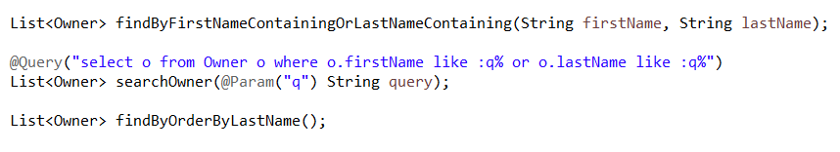
Spring Data
Taller
Vamos a cambiar de Repository, empecemos con OwnerRepository:
Crear un método que busque por nombre o apellidos por el total o parte del parámetro indicado.
Devolver una lista propietarios ordenada por apellido
33

Slide 34
Spring Data
Taller
Pasamos a las buenas prácticas! Hasta el momento hemos estado trabajando sobre los Repository directamente, vamos a crear nuestra Capa de Negocio.
Para ello, creamos un @Service e inyectamos el repositorio correspondiente para cada área de negocio de nuestra aplicación:
OwnerService
PetService
VetService
VisitService
34

Slide 35
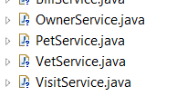
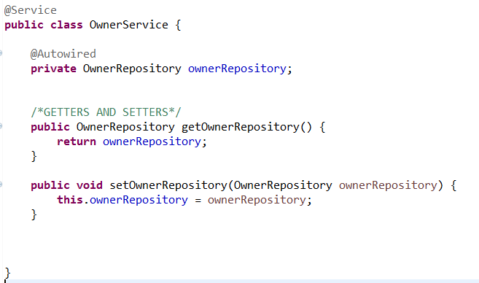
Spring Data
Taller
35

Slide 36
Spring Data
Taller
Una vez creado nuestros @Service, vamos a completar OwnerService para añadir todas las funciones del OwnerRepository
36

Slide 37
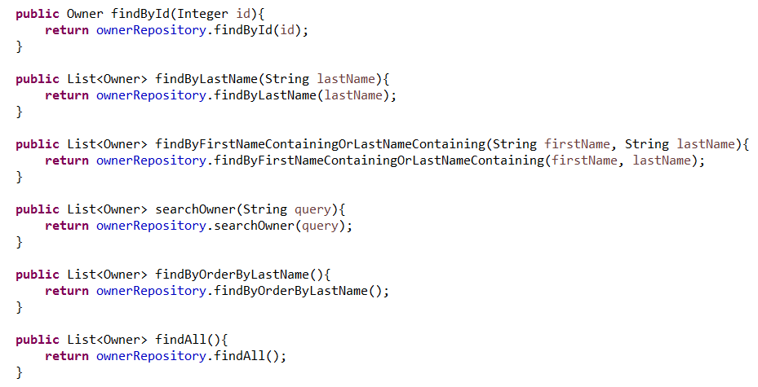
Spring Data
Taller
OwnerService
37

Slide 38


